Slide 1
Externí zařízení
modemy
záložní zdroje
přepěťová ochrana

Slide 2
Modem
Slouží pro připojení počítače pomocí telefonní linky či jiného vedení k jinému počítači nebo k počítačové síti a tedy i k internetu.
MODEM je zkratkou slovního spojení MOdulátor/DEModulátor.
Princip modemu spočívá v převedení (modulování) číslicového signálu na signál analogový a naopak (demodulování).

Slide 3
Modem
Rozdělení modemů podle umístění:
  vnitřní (interní) je na rozšiřující kartě v počítači
  vnější (externí) je obvykle umístěn vedle počítače. K počítači se připojuje pomocí rozhraní COM, USB, LAN či WiFi.

Slide 4
Rozdělení modemů
Rozdělení modemů podle způsobu připojení k vzdálenému počítači (počítačové síti):
  Dial-up
  ISDN
  GPRS
  DSL / ADSL
  Kabelové
  Satelitní

Slide 5
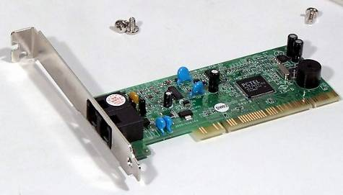
Rozdělení modemů
Dial-up:
  Vytáčené připojení k analogové telefonní lince nebo k digitální.
  Tyto modemy jsou zpravidla vybaveny při použití vhodného programového vybavení, možností odesílat faxy.
  Maximální dosa-
  žitelná rychlost
  je 56Kb/s.

Slide 6
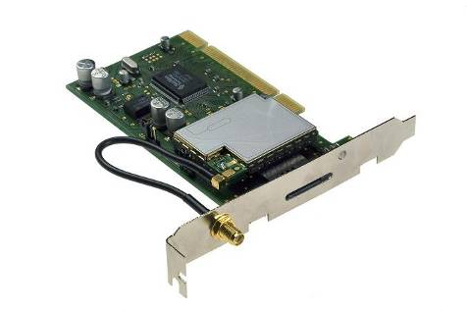
Rozdělení modemů
ISDN
  Vytáčené připojení k digitální telefonní lince
  Výhodou je o něco vyšší přenosová rychlost, a zachování možnosti telefonování současně s přenosem dat, protože ISDN přípojka poskytuje dvě přenosové linky
  64Kb/s najednou.
GPRS
  připojení
  s využitím
  mobilní sítě.

Slide 7
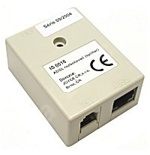
Rozdělení modemů
DSL / ADSL / VDSL:
  Širokopásmové připojení
  Na rozdíl od vytáčeného připojení může být počítač připojen trvale, možnost telefonování je zachována.
  K oddělení telefonního signálu a datového kanálu je nutné použít spliter.

Slide 8
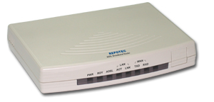
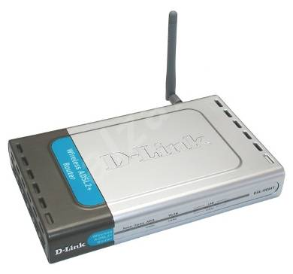
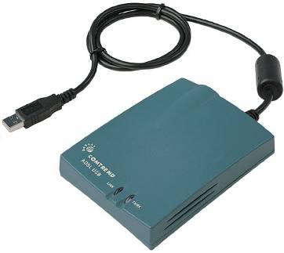
Rozdělení modemů
ADSL modem + router
ADSL modem
+ router + WiFi
ADSL modem – USB

Slide 9
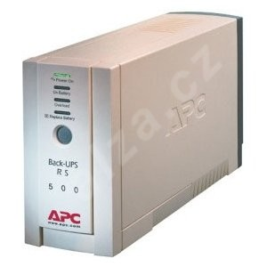
Záložní zdroje – UPS
UPS (Uninterruptible Power Supply)
jsou zařízení překlenující krátkodobě výpadek elektrické energie v rozvodné síti a zamezující poškození spotřebiče vlivem napěťových rázů.
Zařízení obsahuje akumulátor
z něhož může být realizován
krátkodobý odběr energie
v délce kolem 10-15 minut,
což je čas postačující
k uložení rozpracovaných dat.

Slide 10
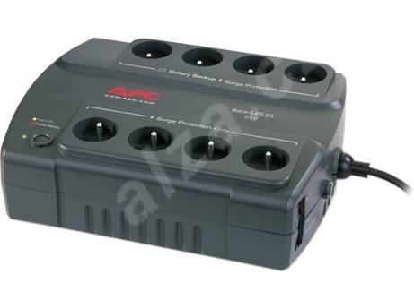
Záložní zdroje – UPS
Nejjednodušší modely výpadek napájení pouze signalizují akustickým signálem
Složitější jsou propojeny s počítačem a pomocí vhodného sw automaticky uloží data a počítač regulérně vypnou.
(Toto řešení se
používá především
u serverů).

Slide 11
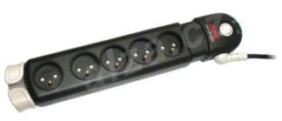
Záložní zdroje – UPS
Součástí všech typů záložních zdrojů je filtr odstraňující napěťové rázy přicházející z rozvodné sítě a přepěťová ochrana.
Přepěťová ochrana se vyrábí také jako samostatné zařízení, či jako součást vícenásobných zásuvek..

